Slide 1
Métodos Abiertos
Rodrigo Moreno García
rmorenoga@unal.edu.co
Departamento de Ingeniería de Sistemas e Industrial
Universidad Nacional de Colombia

Slide 2
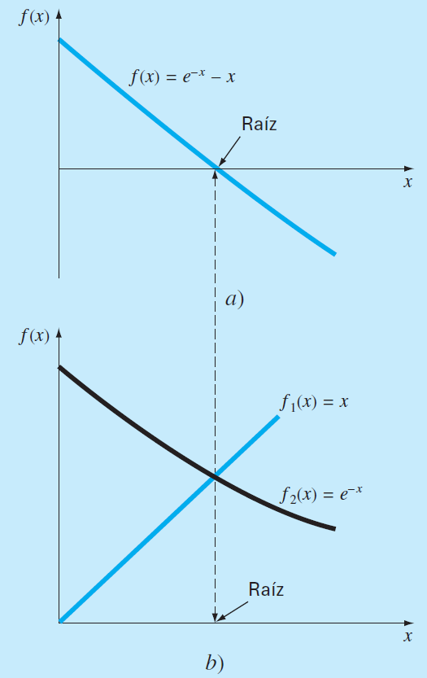
Ejemplo: Convergencia
Tomado de: Métodos numéricos para ingenieros, S. Chapra, Mcgraw-hill

Slide 3
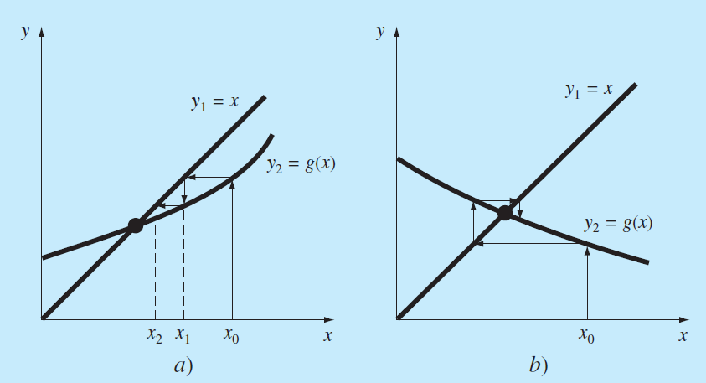
Ejemplo: Convergencia
Tomado de: Métodos numéricos para ingenieros, S. Chapra, Mcgraw-hill

Slide 4
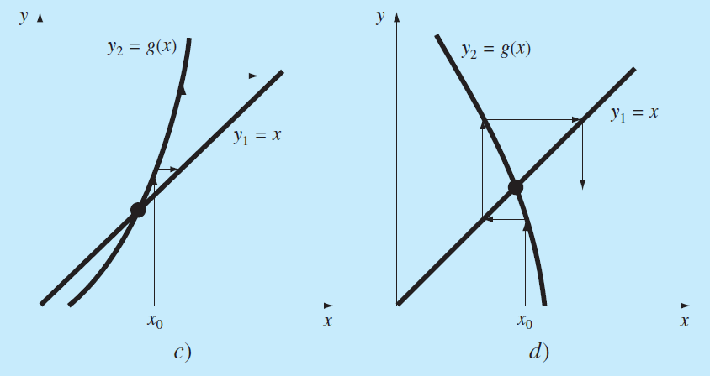
Ejemplo: Divergencia
Tomado de: Métodos numéricos para ingenieros, S. Chapra, Mcgraw-hill

Slide 5
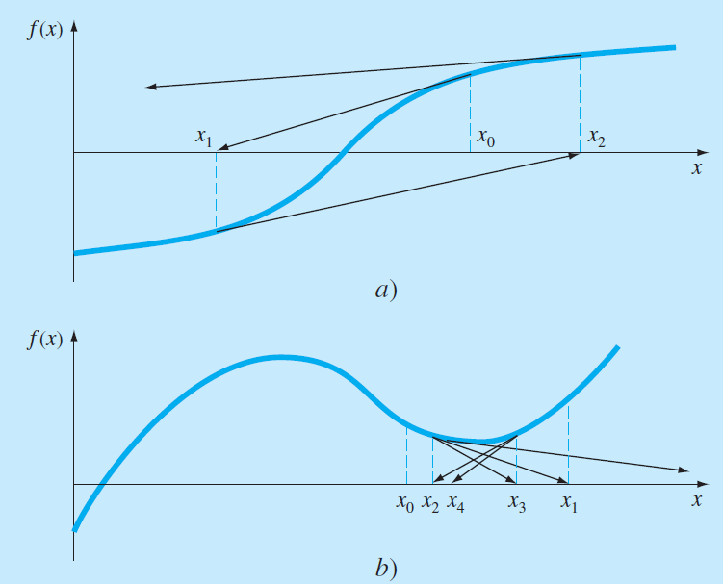
Newton-Raphson: Problemas
Tomado de: Métodos numéricos para ingenieros, S. Chapra, Mcgraw-hill

Slide 6
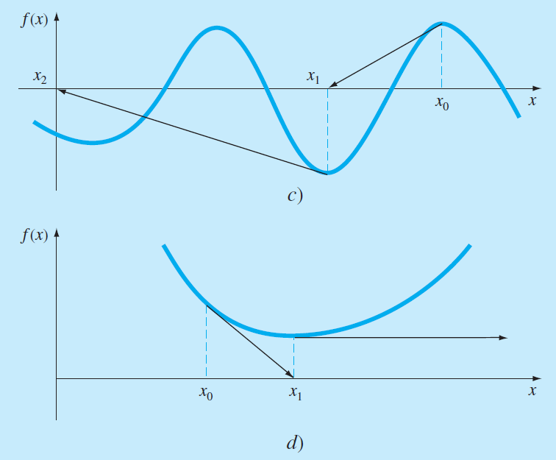
Newton-Raphson: Problemas
Tomado de: Métodos numéricos para ingenieros, S. Chapra, Mcgraw-hill

Slide 7
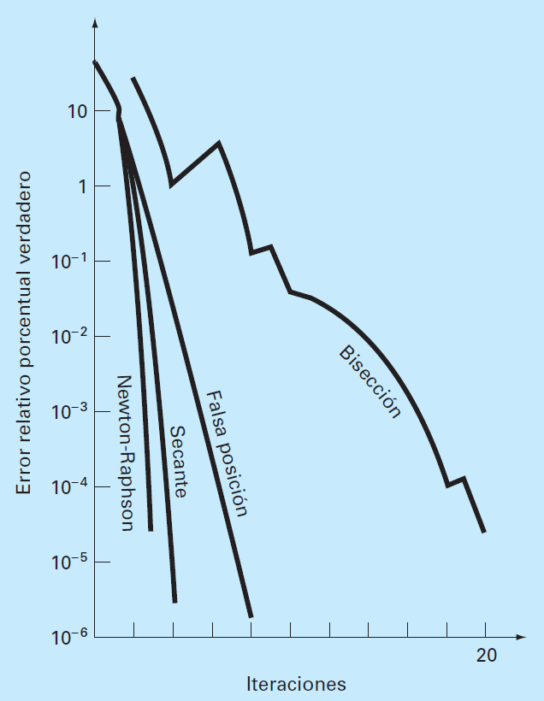
Comparación de Errores
Tomado de: Métodos numéricos para ingenieros, S. Chapra, Mcgraw-hill

